Slide 1

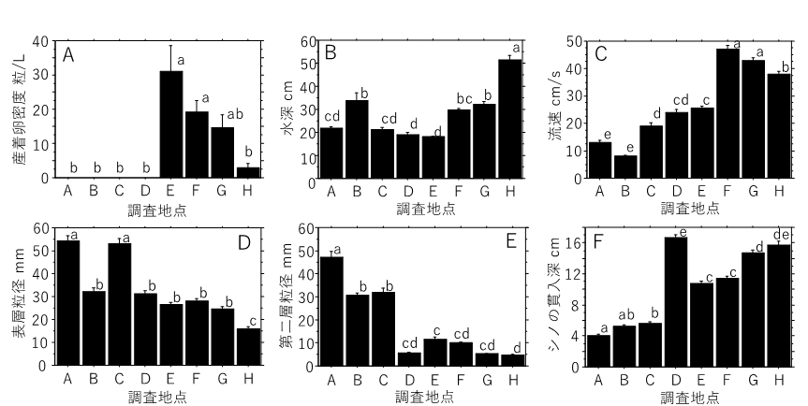
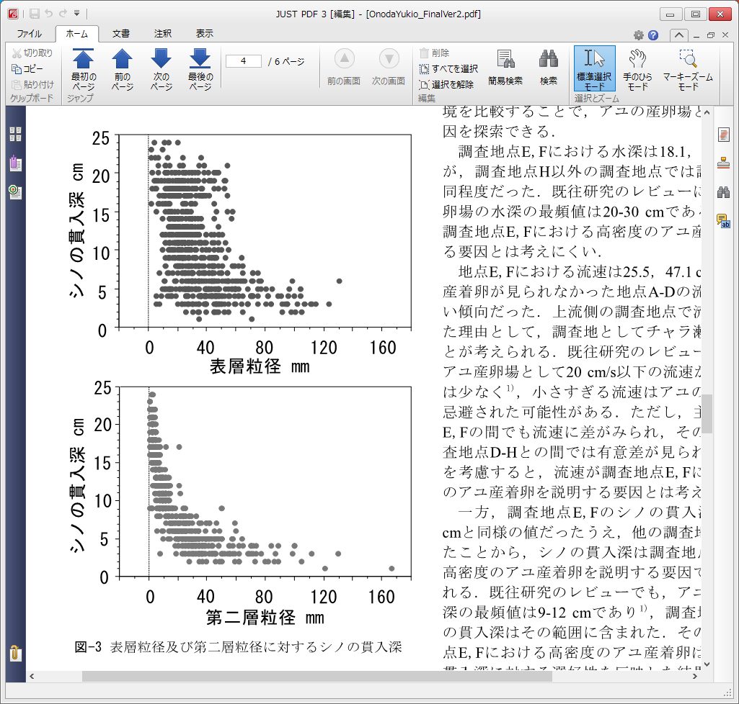
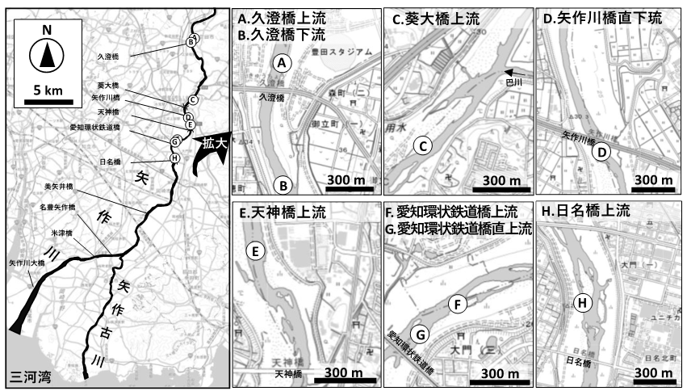
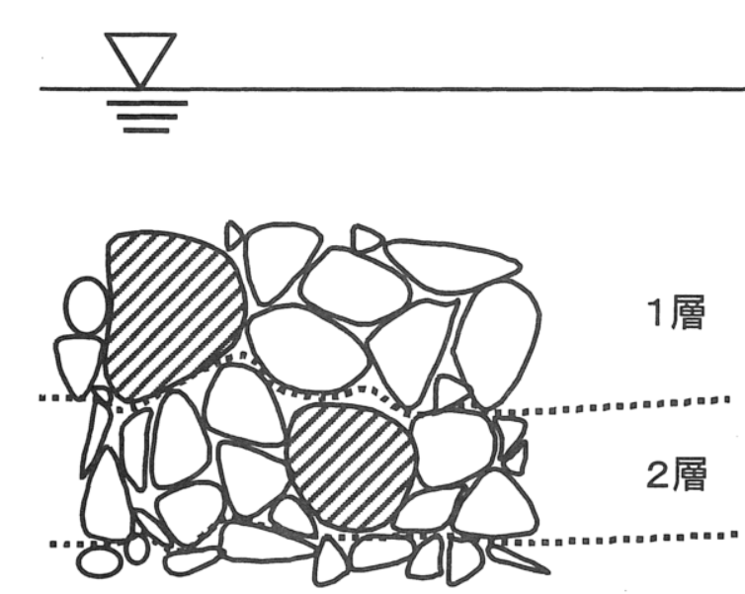
表層及びその下層の河床材料の粒径に
着目したアユの産卵場の評価
小野田幸生（豊田市矢作川研究所， onoda-yukio＠yahagigawa.jp）・間野静雄（川の研究室）
はじめに
結果と考察
この研究の意義
アユの産着卵は地点E,Fで高密度だった
総合土砂管理の本格化→土砂供給の効果の下流への伝播
アユの産卵場にも影響が及ぶ可能性がある．
その予測・評価のためには，選好性に関する知見が必要．
アユ産卵場の物理環境に関する総説は重要な知見となる．
地点E,Fでは産卵面積も大きい（間野静雄，未発表）
→地点E,Fはアユの主要な産卵場と考えられる
地点E,Fと他の地点とを分別する物理環境を探索すると…
・シノの貫入深が主要な産卵場との整合性が高そう．
・表層粒径よりは第二層粒径の方が分別できそう．
→河床内部の環境がアユ産卵場と関連していることを示唆
→アユ産卵場のレビューの最頻値と同様の数値
・水深，流速は，地点E,Fと他の地点との違いが少なそう．
アユが河床を掘り返すことを考えると，卵が河床内に入り込む層に着目して河床材料の粒径を計測することで，産卵場の評価の高度化を図ることが可能になるのでは？
何をみて
※調査地点にチャラ瀬を選定したことに注意が必要．
水深，流速の重要性を否定するものではない．
アユ産卵場の河床材料についての既往研究：
表層の河床材料→線格子，画像解析など
河床内部も採取→深さ10cm程度までを対象
表層のみだったり，内部を含めても表層と一緒に解析
「明示的に」河床内部のみを解析した知見はない．
何をした
流程に沿ってアユの主要な産卵場を探索するとともに，
さまざまな河床環境の中でどのような場所が利用されるかを調査した．
調査地点ごとのアユの産着卵密度と物理環境
着眼点（仮説など）
黄色の範囲は，藤田ほか2022のレビューにおける最頻値を示す．
明示的に表層とその下層（第二層）を分けると，第二層の河床材料の粒径が産卵場を規定する要因となっているのではないだろうか？
シノの貫入深との関連が良かったのは第二層粒径の方だった．
双曲線的な関連が見られ，第二粒径が小さい場合にはシノの
貫入深が急増する傾向が確認された．
方法
→微妙なバランスの下にアユ産卵場が成立することを示唆
調査地
アユ産卵場の既往知見を参照に矢作川の中流域（約25-40kp）の範囲で，航空写真でチャラ瀬を探索し，8つの調査地点（A-H）を設定した．
表層粒径及び第二層粒径に対するシノの貫入深
本研究の結果から・・・
・アユ産卵場の選択要因として，シノの貫入深（河床軟度）と第二層粒径が重要であることが示唆された．
→ アユ産卵場を評価する際には，河床内部の状態に着目する必要がある．
→第二層粒径を区別して調査することで，アユ産卵場の評価精度の向上につながると考えられる．
データ収集
「表層と第二層」の考え方
河川管理にむけて
・アユの産着卵の密度
・物理環境
→水深
→流速
→河床軟度
→表層粒径
→第二層粒径
内田ほか2002より
Pebble countの要領で
・第二層粒径に対する選好性は，PHABSIMの選好曲線のように生息場（アユ産卵場）評価に活用できると考えられる．
・河床変動計算では交換層として河床内部の垂直報告の情報を考慮しており，この考え方を援用することで第二層粒径を予測するモデルも可能かもしれない．
・土砂供給の本格化に伴ってアユ産卵場にまで土砂供給の効果が及ぶと考えられるが，その影響予測にはシミュレーションが欠かせない．河床変動計算などのシミュレーションに第二層粒径を明示的に組み込むことが望まれる．
100回の計測
（表層）
底層の流速
シノの貫入深
（第二層）
・内田ほか（2002）では表層（1層）とその下層（2層）を分ける際に表層の大きめの礫の粒径を層厚の目安としており，本研究でもそれを参考にした．
データ解析
・結果として本研究では表層の厚さの目安は30mm程度だった．
・分散分析
・河床環境変量間の相関
地点間の比較
・この表層と第二層はarmor layerとsubarmor layerに近い分類である．
CM
土砂水理学分野との学際的研究が必要と考えています．
矢作川で一緒に研究しませんか？（ご連絡お待ちしてます！）

